Slide 1
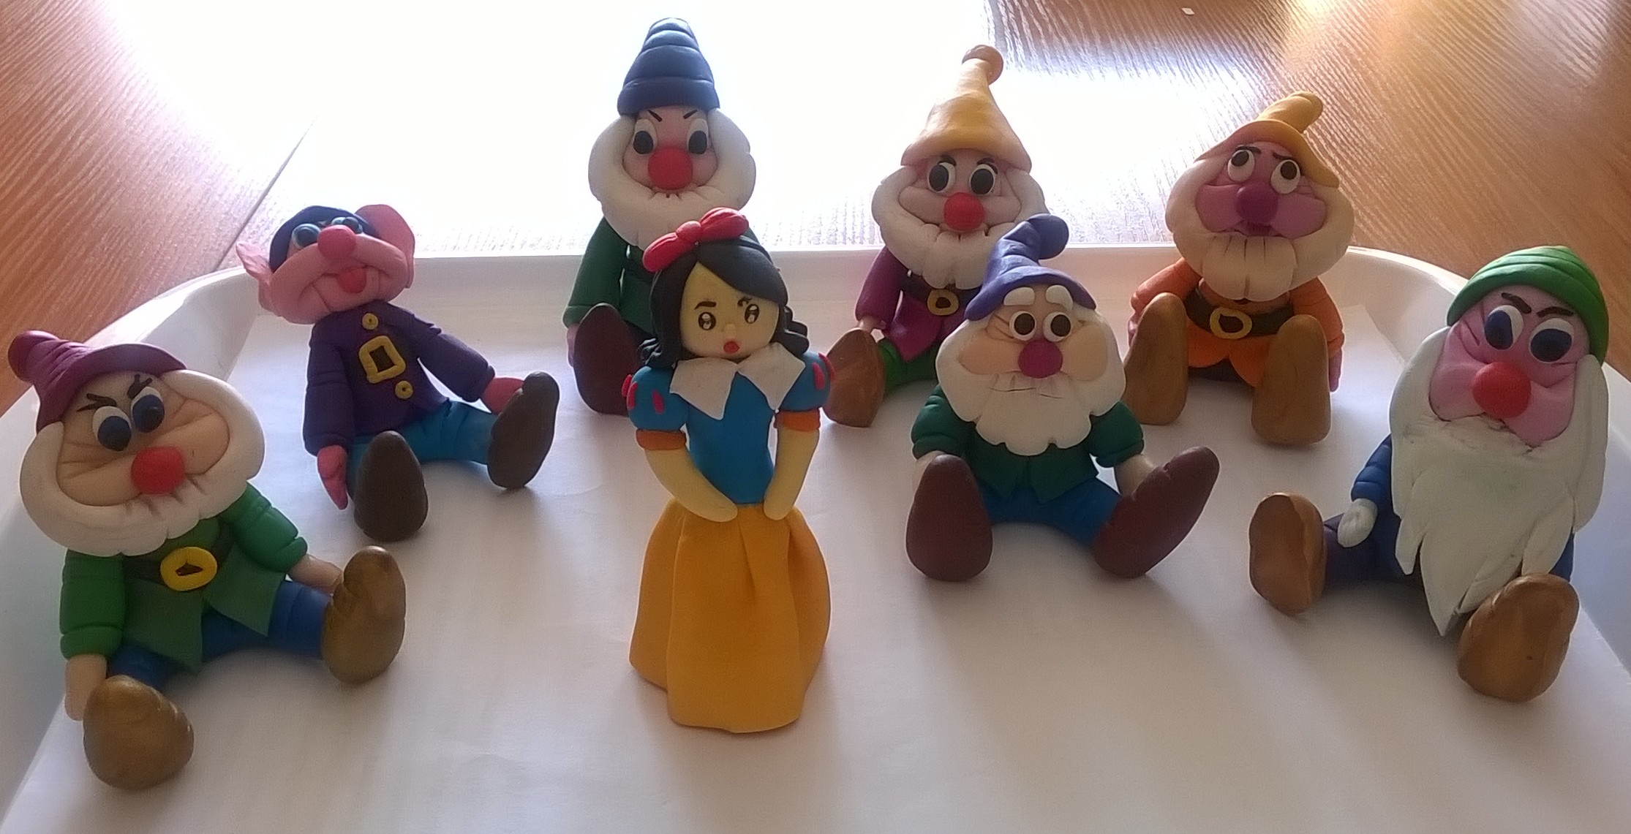
Игрушки из полимерной глины

Slide 2
